Slide 1
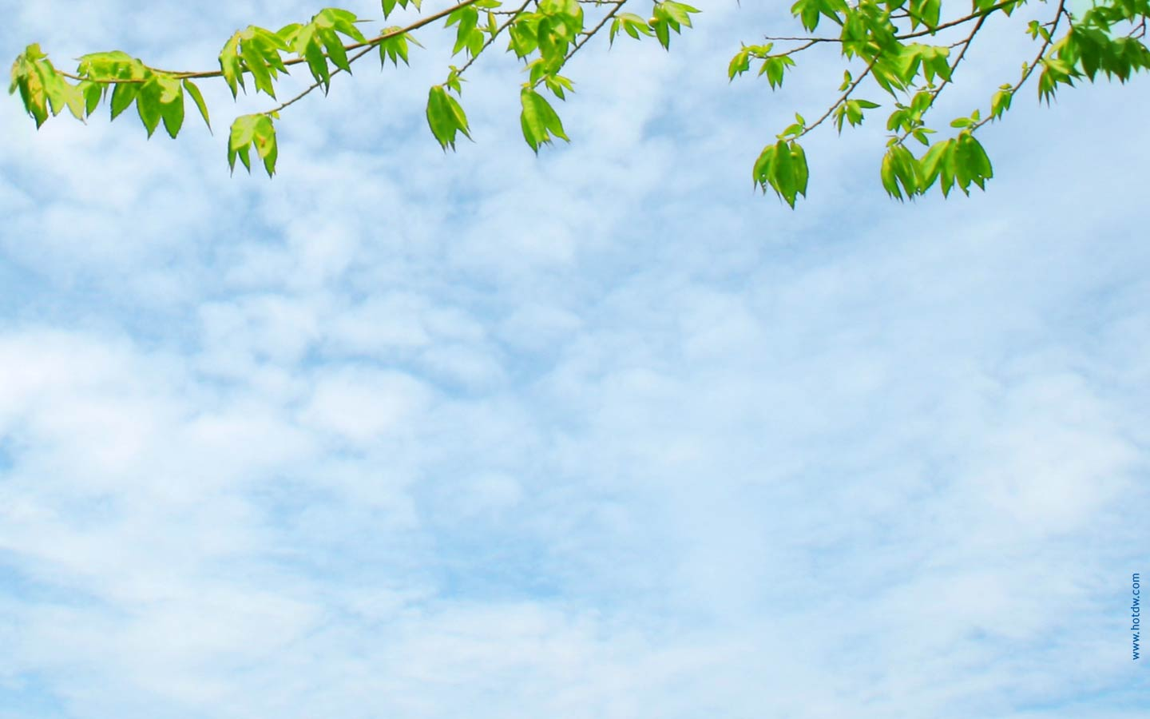
ЧТО МЫ ЗНАЕМ О ПТИЦАХ?
Презентацию выполнила
учитель начальной школы
Чикилева Ирина Алексеевна

Slide 2
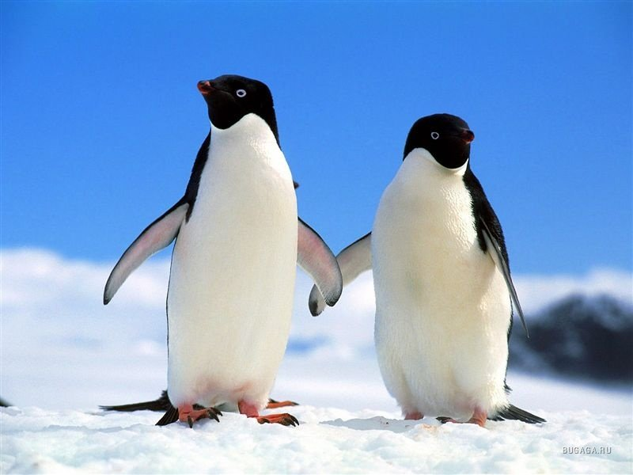
У каких птиц крылья покрыты
не перьями, а чешуей?
У пингвина

Slide 3
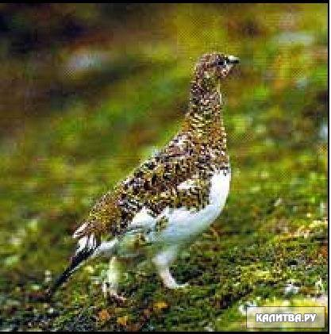
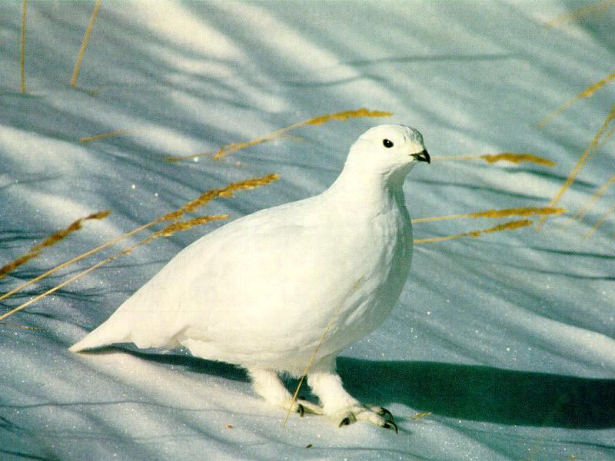
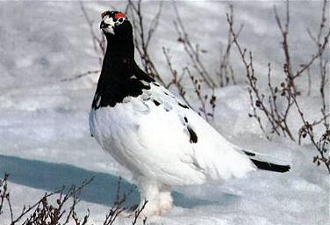
Какая птица в течение года имеет
три разных окраски?
Белая куропатка

Slide 4
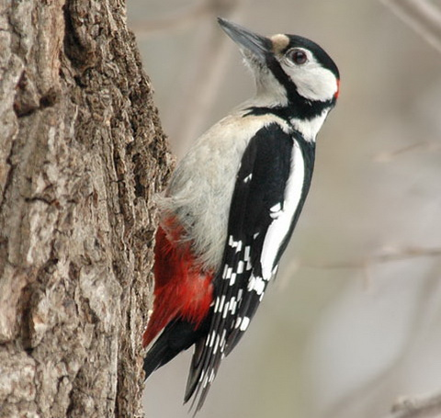
У какой птицы самый длинный язык?
У дятла — 15 см.

Slide 5
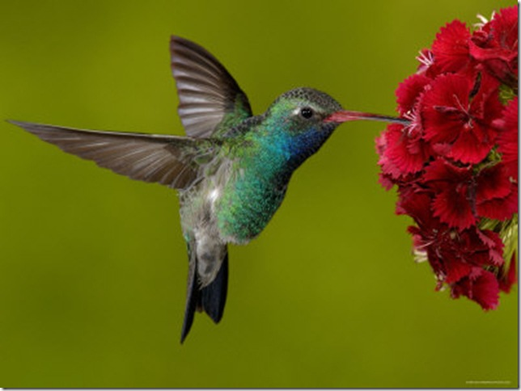
Какая птица может летать хвостом вперед?
Колибри

Slide 6
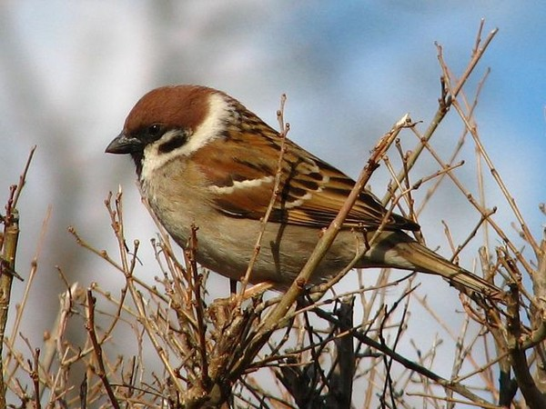
Когда температура тела воробья
ниже — зимой или летом?
Одинакова

Slide 7
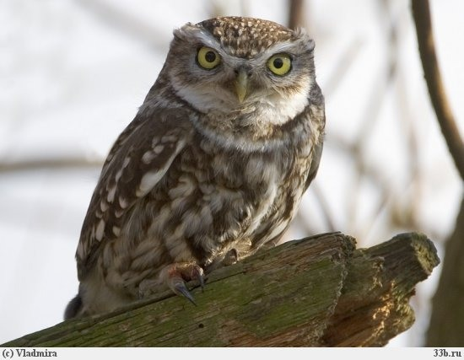
. Какая птица, истребляет грызунов?
Сова

Slide 8
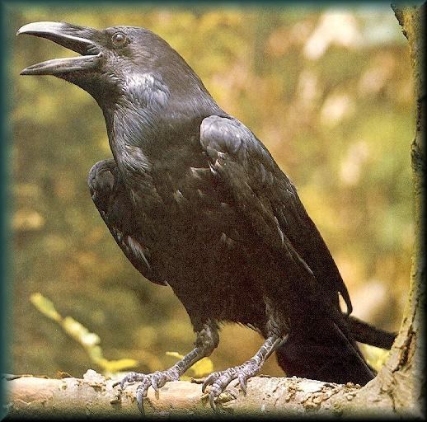
Птица с абсолютно черным оперением?
Ворон.

Slide 9
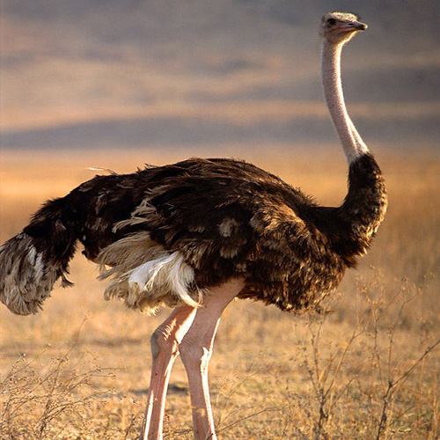
Какая птица не умеет летать?
Страус

Slide 10
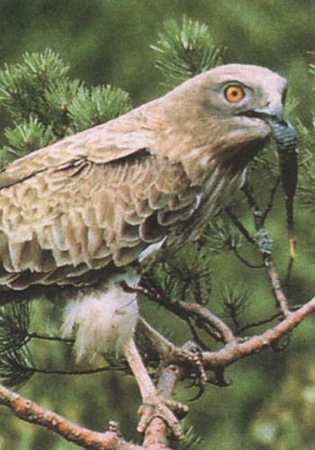
Как зовут птицу, которая питается змеями?
Змееед

Slide 11
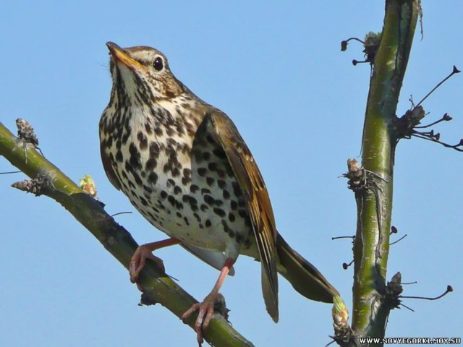
Какие птицы не высиживают яиц?
Кукушка

Slide 12
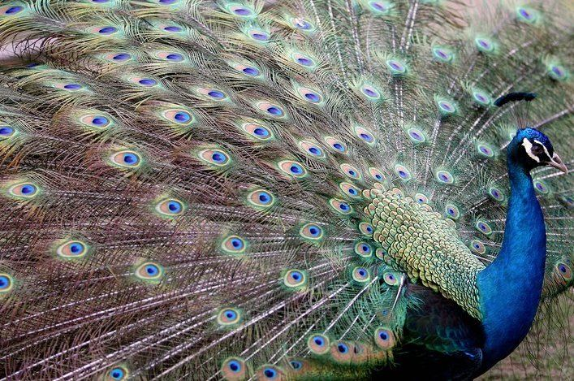
О какой птице люди говорят:
красота ангела, голос дьявола,
поступь злодея?
Павлин

Slide 13
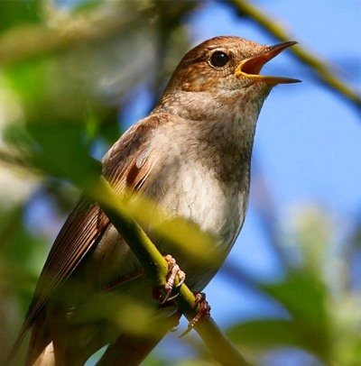
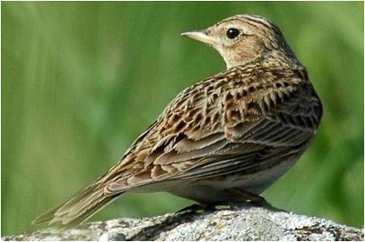
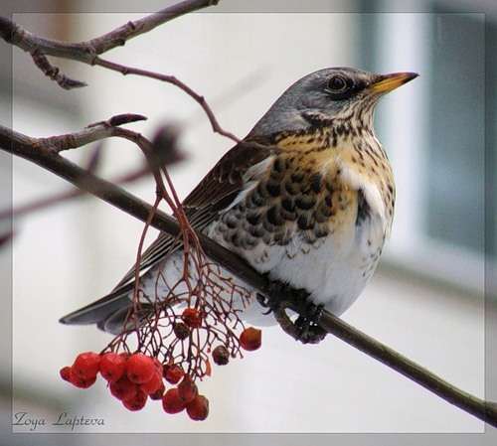
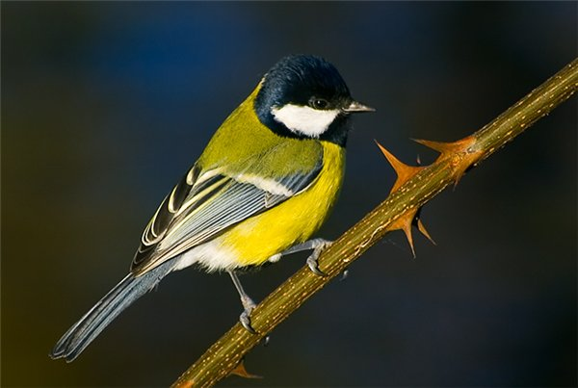
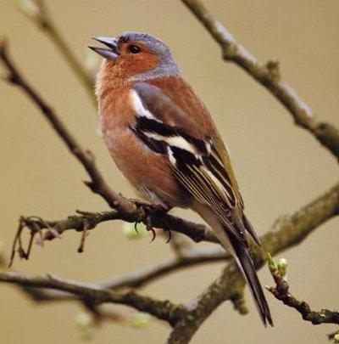
Назовите пять певчих птиц.
соловей
жаворонок
дрозд
синица
зяблик

Slide 14
Благодарю за внимание!

